Slide 1
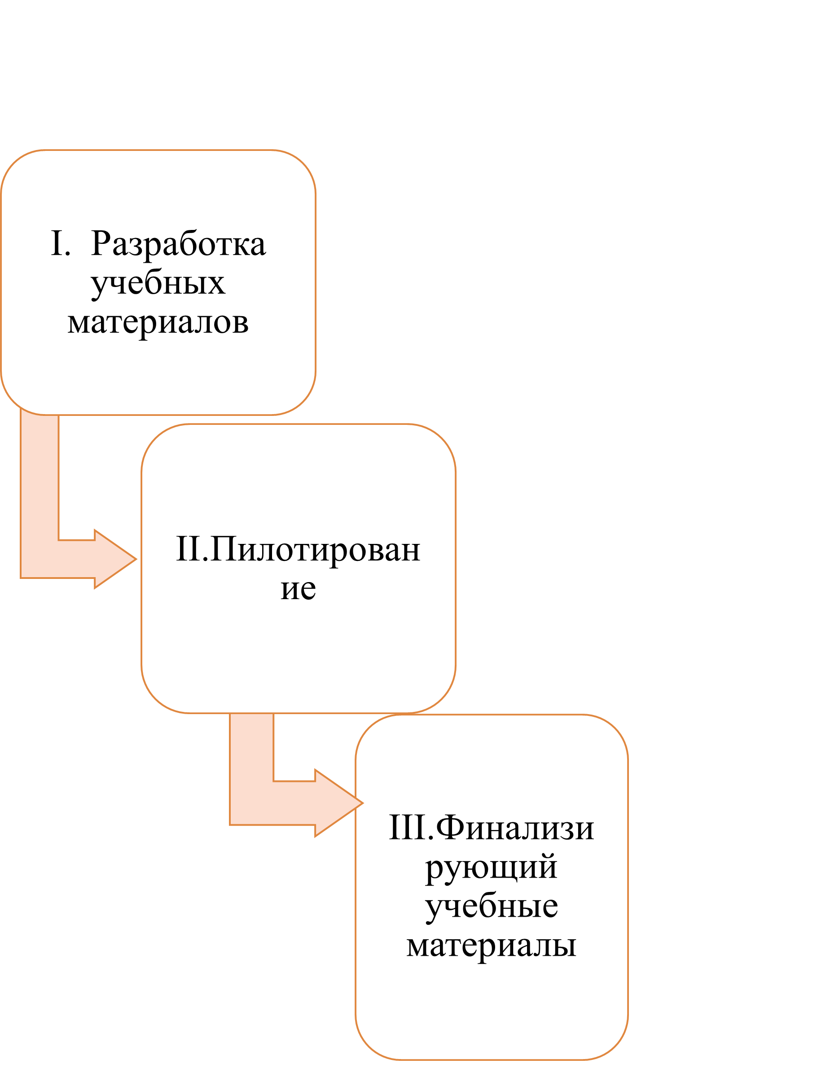

Разработка материалов по доказательной базе для образовательных программ по уходу за больными в Казахстане
Жетмекова Жулдыз¹, Касым Лаура³, Бахун Матея ² Ахметова Альмира¹
1.NCJS"Медицинский университет Семей, 2.Анжела Боскен факультет здравоохранения, 3.Назарбаев университетская школа медицины
ВВЕДЕНИЕ И ЦЕЛИ
Методы
Результаты
Внедрение на основе фактических данных сестринского дела является одной из основных компетенций, необходимых всем выпускникам медсестер для поддержки всей практики с помощью наилучших имеющихся фактических данных. В Казахстане практикующие медсестры подчеркивают следующие барьеры в доказательной практике, такие как отсутствие знаний, времени, обращений и наставничества, строгий процесс обучения, сопротивление руководителей или коллег (Dauletyarova et al., 2015; Heikkila в al., 2016). В результате этого не хватает данных о внедрении основанного на фактических данных ухода за больными в различных областях сестринского дела. Поэтому очень важно помочь оптимизировать способы овладения навыками практики, основанными на фактических данных, с помощью учебных программ по уходу, повысить лидерские способности в области сестринского дела, с тем чтобы увеличить число заинтересованных сторон в области доказательной подготовки в Казахстане.
Целью нашего исследования была:
Разработка учебных материалов для повышения качества основанных на фактических данных курсов медсестер в казахстанских медицинских университетах.
Разработка материалов включала следующие этапы
Материалы, разработанные в рамках проекта «Содействие инновационному потенциалу высшего образования в области сестринского дела во время перехода медицинских услуг» (ProInCa).
(https://nursekz.com/).
В рамках проекта ProInCa были разработаны учебные материалы, применимые к уровням бакалавриата и магистратуры (магистра). Доказательные курсы медсестер, доступные в среде Moodle Центра сестринского мастерства
ВЫВОДЫ И ПОСЛЕДСТВИЯ
Можно резюмировать, что разработанные материалы улучшили знания и навыки в областидоказательного сестринского дела и задали готовность студентов-сестер к использованию научно обоснованныхпрактических инструментов. Материалы должны постоянно совершенствоваться и обновляться в среде Moodle, чтобы помочь студентам, магистрантам и преподавателям сестринского дела продвигать студентов-сестер взнаниях, отношении и поведении по отношению к ДСП.
Мастер-класс 12-16 ноября 2018 года 4 казахстанских медицинских вуза 4 европейских университета
Мастер-уровень
Цель: Разработка навыков для применения фактических данных на практике с использованием критического мышления
Учебные материалы темы
1. Медсестринские исследований и ДСП
2. Доказательные сестринские источники и ДСП
3. Сестринские клинические рекомендаций
4. Критическая оценка доказательств
5. Этика в ДСП
Апрель-сентябрь 2019
4 казахстанских медицинских вуза 1 Высокий медицинский колледж
1 мастер-класс в апреле 2020 года 1 симпозиум в октябре 2020 года
Уровень бакалавра
Цели:
1. Развивать знания о принципах доказательной базы медсестер и обучать студента искать информацию в базах данных медсестер,
2. Развивать навыки в применении этапов доказательной практики медсестер в клиническом сценарии
Темы учебных материалов
Доказательная сестринская практика
Сестринский исследования
Как формулировать вопросы PICO
Доказательная сестринская база
4. Этика в ДСП
.
Контакты
Контактные данные ведущего:
Жулдыз Жетмекова
Email: Zhuldyz.zhetmekova@nao-mus.kz
Notes:
Read me:
*Adopt this template accordingly.
* The headings many be change depending on the type of your study. Please maintain the Font type and Font size as this would affect its appearance on Zoom. ( Title, Calibri, bold, 80; Author, Calibri, 66; Affiliation, Calibri, 44; Subheading, Calibri, capitalized all, bold, underline, 60; Text, Calibri body, 54; Contacts, Calibri, underline, 40, text is Calibri, 40)
*It is recommended that during the presentation be your poster and Zoom on FULL SCREEN.

